Slide 1


Engenharia de Software

Slide 2

Engenharia de Software
Janaina Freitas

Slide 3
Unidade V
Teste de Software

Slide 4
Teste de Software
Teste de software é o processo que visa executar o sistema de forma controlada, com o objetivo de avaliar o seu comportamento, baseado no que foi especificado.
Teste de software é destinado a mostrar que um programa faz o que é proposto a fazer e para descobrir os defeitos do programa antes do uso

Slide 5
Teste de Software
Por que testar?
Quando um código defeituoso é executado, falhas ocorrem.
Um sistema com falhas gera insatisfação, ferimentos ou até mesmo a morte dos clientes e usuários.
Testamos para:
Verificar se o sistema está fazendo o que foi solicitado que ele fizesse no requisito.
Garantir que o negócio não vai correr riscos provocados por defeitos em produção.
Assegurar a Qualidade do sistema.

Slide 6
Teste de Software
Será que o Teste prova que tudo está bem e funcionando adequadamente?
Os Desenvolvedores querem provar que “algo funciona”.
Os Testadores querem provar que “algo não funciona”.
Analisando o esforço dos testes podemos perceber que é mais fácil provar que “algo funciona” do que provar que “algo não funciona”.

Slide 7
Teste de Software
Visão do Desenvolvedor:
Objetivo provar que as coisas estão funcionando.
Testa os cenários positivos.
Visão do Testador:
Objetivo de provar a não adequação de algo.
Testa os cenários positivos e negativos e de stress.

Slide 8
Teste de Software - Quando ocorrem os erros?
Um defeito pode ocorrer em função de desvios do que foi levantado na análise de requisitos.
Defeitos decorrentes da falta de concordância com a especificação do produto.
Defeitos decorrentes de situações inesperadas, mas não definidas nas especificações do produto.

Slide 9
Teste de Software
Verificação: respeito ao conjunto de tarefas que visa garantir que o software teve suas funções especificas implementadas corretamente.
Verificação: “Estamos construindo corretamente o sistema?”
Validação: constitui como um conjunto de tarefas que objetiva assegurar que o software foi criado e pode ser verificado com base nos requisitos do cliente.
Validação: “Estamos construindo o sistema correto?”

Slide 10
Técnicas de Testes de Software
As técnicas de teste são procedimentos técnicos e gerenciais que ajudam na avaliação e nas melhorias do processo de software.
Temos uma grande variedade de técnicas de teste que podem ser aplicadas em diferentes cenários.
Podem ser utilizadas para classificar:
Diferentes conceitos de testes de software.
Técnicas que envolvem o design de testes e suas situações.
Técnicas de execução de teste e organizações de testes de software.

Slide 11
Técnicas de Testes de Software
Técnicas de Teste são formas sistemáticas de exercitar o produto de software com o intuito de identificar seus defeitos.
As Técnicas de Testes podem ser do tipo:
Funcionais: baseado em especificações.
Estruturais: baseado na análise da estrutura interna de um componente ou sistema.

Slide 12
Técnicas de Testes de Software
Estrutural
Funcional
Assegura a cobertura de toda a estrutura implementada
Assegura que os requisitos foram atendido

Slide 13

Técnicas de Testes de Software
Testes funcionais garantem que os requisitos foram atendidos, ou seja, que os requisitos estão corretamente codificados. São conhecidos como testes de Caixa Preta.
Entrada de Dados
Resultados Gerados
(Saída)
Se o tipo de saída não ocorre, então houve uma situação de defeito.

Slide 14

Técnicas de Testes de Software
Testes Estruturais garantem que os sistemas sejam estruturalmente sólidos e que funcionem no contexto técnico onde serão instalados. São conhecidos como testes de Caixa Branca.
Entrada de Dados
Resultados Gerados
(Saída)
Estruturas de condição/repetição

Slide 15
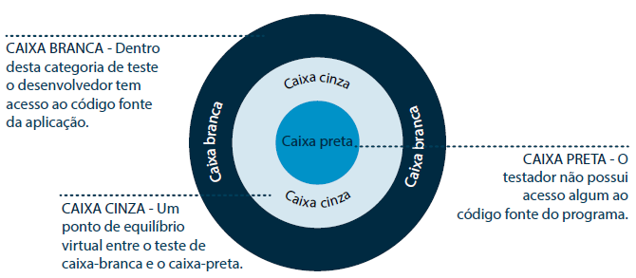
Técnicas de Testes de Software
Teste de Caixa Cinza: mescla as técnicas de caixa preta com a caixa branca.

Slide 16
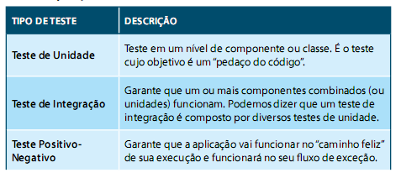
Tipos de Testes de Software
Alguns tipos de testes que podem ser utilizados:

Slide 17
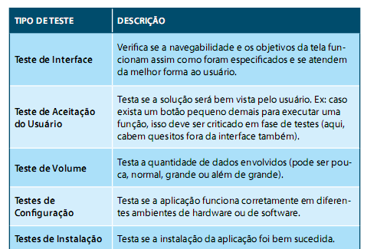
Tipos de Testes de Software
Alguns tipos de testes que podem ser utilizados:

Slide 18
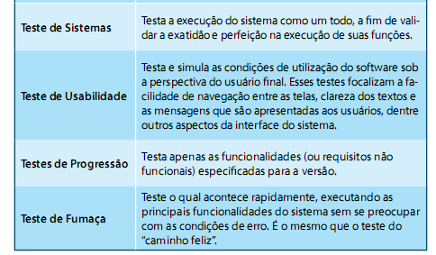
Tipos de Testes de Software
Alguns tipos de testes que podem ser utilizados:

